Slide 1
Временные ряды 3
модель ARIMA

Slide 2
План
Домашнее задание 2
ARIMA
Модель AR
Модель МА
модель I
SARIMA
модель S
Практика применения моделей

Slide 3
Стационарность
Изменяется не от времени = стационарный
Изменяется по времени = нестационарный

Slide 4
Вывод ДЗ 2.
Чем дальше смотрим - хуже видим
Будем проверять как далеко нужно смотреть назад.

Slide 5
Модели

Slide 6
Модель ARIMA
Δ^{d}X_{t} = c+Σ ai Δ^{d}X_{t-i} + Σ bj ε_{t-j} + ε_{t}
ε_{t}— стационарный временной ряд;
c,ai,bj - параметры модели (i = 1,p, j = 1,q).
Δ^{d} — оператор разности временного ряда порядка d

Slide 7
AR
Модель авторегрессии (autoregressive, AR)
глубина регрессии — р (i = 1,p)
Δ^{d}X_{t} = c+Σ ai Δ^{d}X_{t-i} + Σ bj ε_{t-j} + ε_{t}

Slide 8
МА
модель скользящего среднего (moving average, MA)
длина скользящего среднего — q (j = 1,q).
Δ^{d}X_{t} = c+Σ ai Δ^{d}X_{t-i} + Σ bj ε_{t-j} + ε_{t}

Slide 9
I
Порядок интергрирования
Δ^{d}X_{t} = c+Σ ai Δ^{d}X_{t-i} + Σ bj ε_{t-j} + ε_{t}

Slide 10
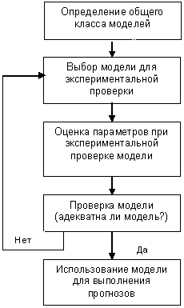
Порядок обработки
оценивается стационарность ряда
оценивается автокорреляция
оценивается автокорреляция разностей
выбираем параметры
проводим оценку

Slide 11
SARIMA
Добавим модель сезона : PDQ
SARIMA (p,d,q)(P,D,Q)

